Slide 1
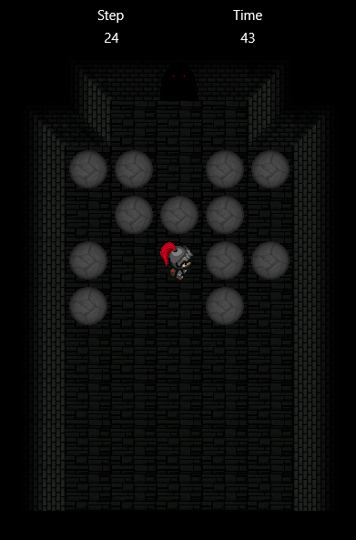
Boulder Pusher
Tero Björkman, Kimmo Oinonen, Antti Maaheimo

Slide 2

Mikä on boulderpusher?
2D peli jossa tavoiteena työntää lohkareet pelaajan edestä edetäksesi seuraavaan kenttään.
Ideana tarkoitus läpäistä kentät mahdollisimman vähillä siirroilla ja mahdollisimman nopeasti.

Slide 3
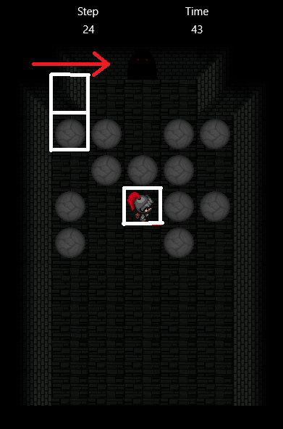
Toiminta
Kentän generointi
Liikkuminen
Napit
Step- Time
Valikot

Slide 4
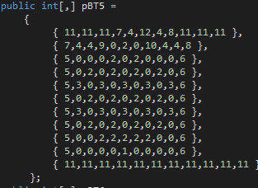
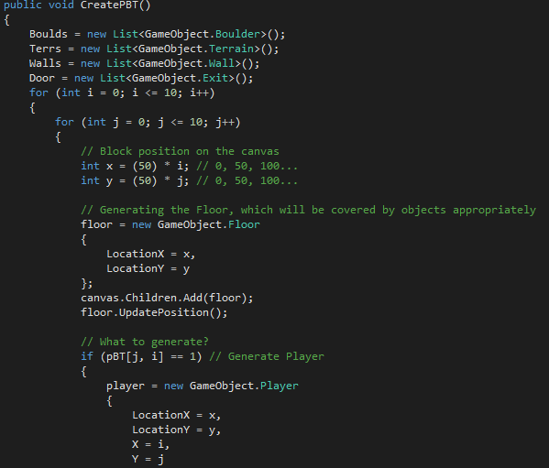
Esimerkkejä koodista

